Slide 1
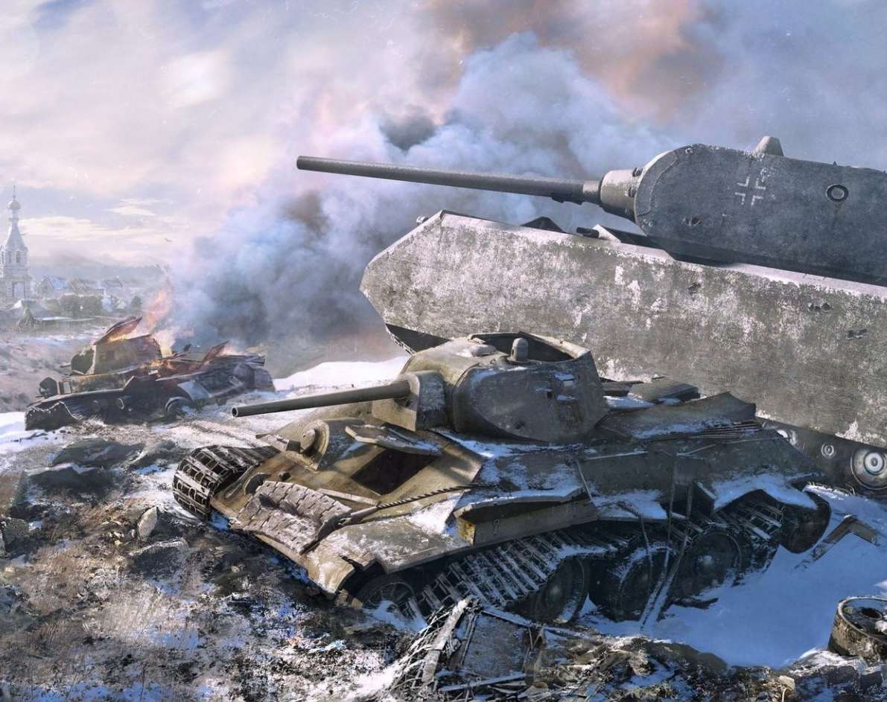
월드 오브 탱크 블리츠

Slide 2
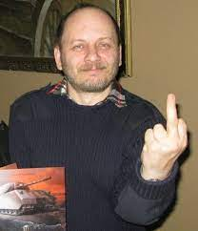
기본적으로
루스끼 컴겜 월드오브탱크의 모바일 버전
요약: 천하제일탱크대전
But, 정공력 ↓↓ & 모바일성 확대

Slide 3
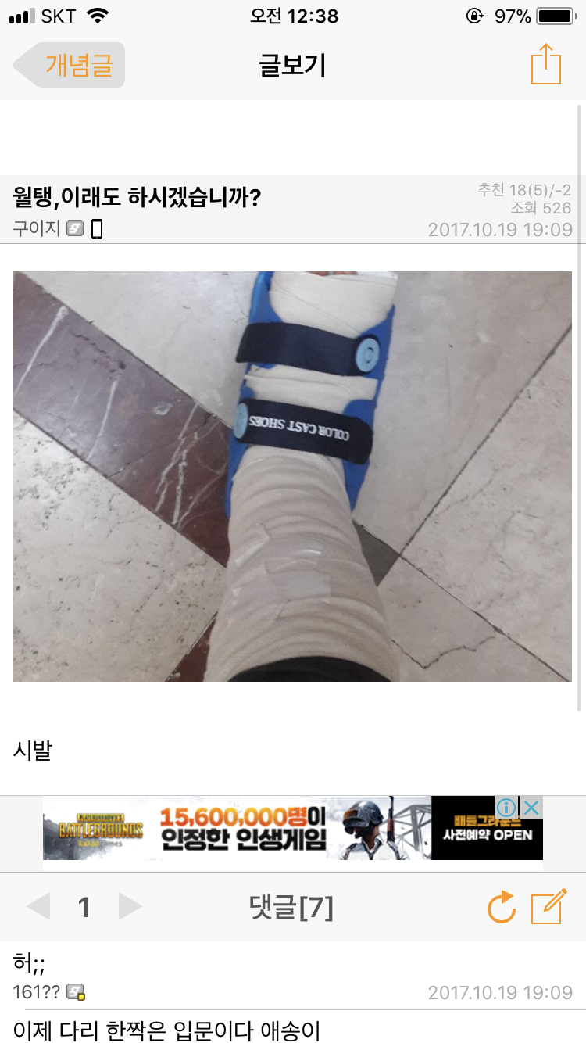
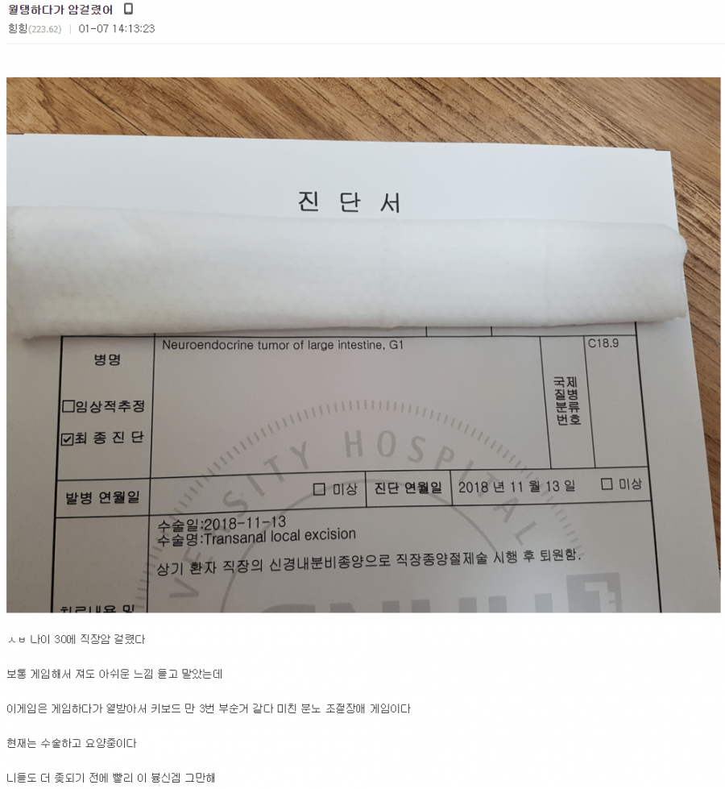
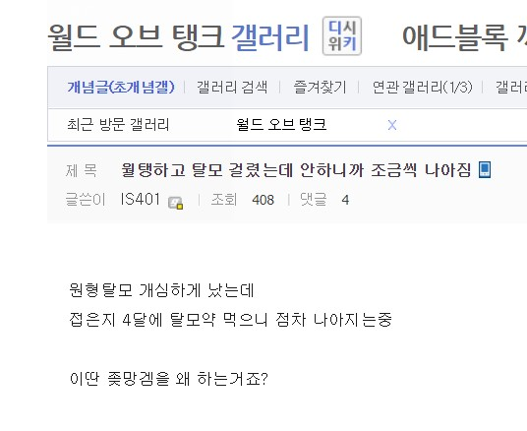
원본겜의 악명

Slide 4
그래서 만들어드렸습니다.!!
- 다양해진 플랫폼 (모바일, 스팀)
- 좁아진 맵
- 적어진 플레이어
- 간단한 UI
- 낮은 사양

Slide 5
게임 목표
7:7 PvP 구도에서
적을 전부 죽이거나 거점 확보

Slide 6
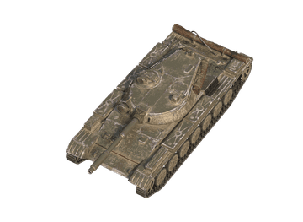
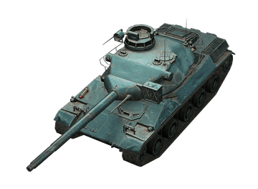
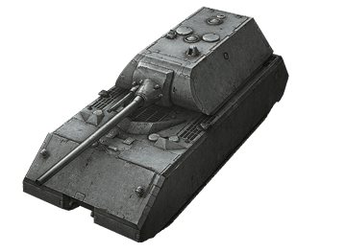
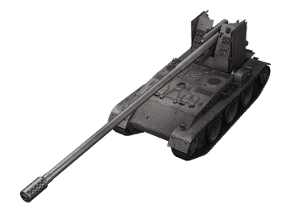
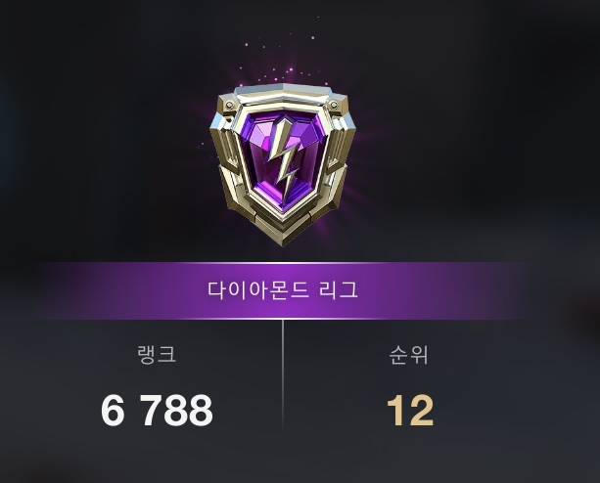
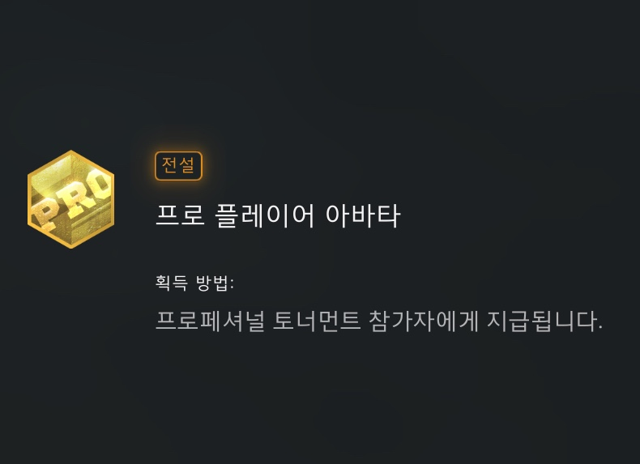
 | 경전차 (정찰, 기동타격) 높은 기동력과 넓은 시야를 이용해 적의 위치 확인
 | 중형전차 (기동타격, 공격) 적절한 기동력과 지속화력을 이용해 사이드 침투&교전
 | 중전차 (공격, 수비) 높은 방어력과 화력을 통해 적을 저지, 교전
 | 구축전차 (저격, 화력지원) 높은 화력과 낮은 분산도를 이용해 장거리에서 교전
게임 외적인 목표
(1)
전투를 통해 재화(크레딧, 경험치) 획득,
획득한 재화로 다른 탱크 연구&구매
(2)
랭크전투 -> 브실골플다
(3)
토너먼트 (리그)

Slide 7
대체 이런 게임을 왜! 하나요?

Slide 8
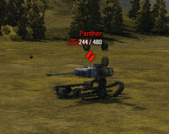
(1) 마냥 탱크 굴러다니는게 좋아요..
보다보면 탱크가 귀여워집니다.

Slide 9
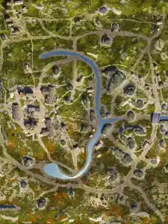
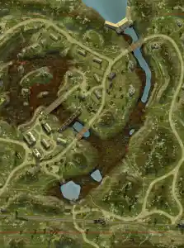
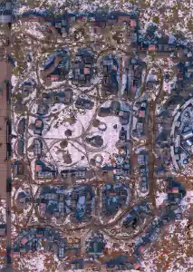
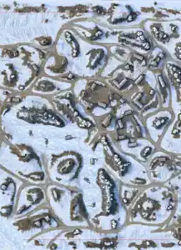
(2) 전략적인 재미
탱크별로 천차만별의 장갑 형상, 기동력 등 스펙
다양한 지형의 맵
주기적인 업데이트를 통한 밸런스 패치

Slide 10
게임의 발전 방향
1. 점진적인 HD 텍스쳐 추가
2. 각종 콜라보를 통한 홍보
3. 꾸준히 새로운 테크트리 출시
4. 새로운 이벤트 모드 개발
5. 리그 유치로 고실력 플레이어 잔존

Slide 11
본인경력(정병어필)
2017년 시작 – 다음주면 8년차
30,000판, 대충 4000시간+
2부리그 2021년 스프링 시즌 3위
前 시즌 랭크 400위

Slide 12
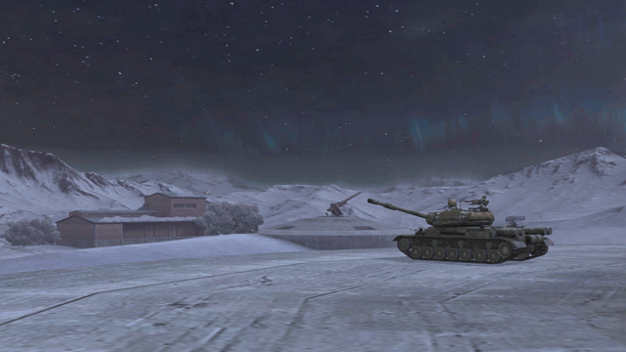
이런 분께 추천합니다!
1) 밀덕/ ‘기계가너무좋아’
2) 가볍게 짬떼울 게임이 필요하다..!
3) 절대 망하지 않을 게임이 필요하다..!
4) 가성비 게임이 필요하다..!
게임플레이영상

